Slide 1
Разведочный анализ данных

Slide 2
1. Основные особенности разведочного анализа данных
Свойства | Описание
Основная цель РАД: | построение некоторой статистической модели в виде эмпирического описания структуры данных, которую необходимо будет потом в ходе статистического исследования верифицировать.
Основная задача РАД: | переход к компактному описанию данных при возможно более полном сохранении существенных аспектов информации, содержащихся в данных.
Методы РАД | дают наглядное представление о структуре многомерных данных в пространствах малой размерности; связаны с линейным проецированием, упрощением описания с помощью компонентного анализа и многомерного шкалирования, кластер-анализа, анализа соответствий (для неколичественных переменных).

Slide 3
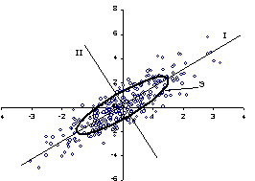
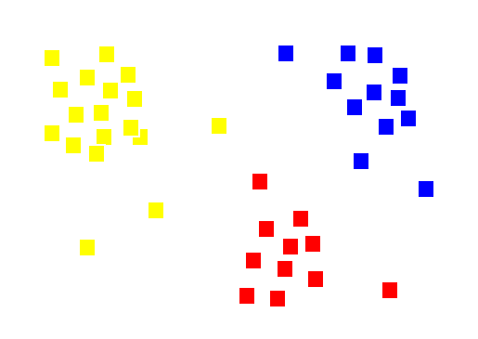
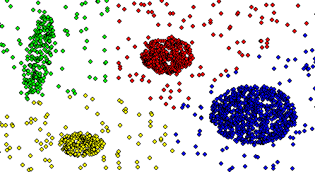
2. Модели структуры многомерных данных в разведочном анализе данных
модель облака точек примерно эллипсоидальной конфигурации
кластерная модель (совокупность нескольких «облаков» точек, достаточно далеко отстающих друг от друга)
модель «засорения» (компактное облако точек и при этом присутствуют дальние выбросы)
модель носителя точек как многообразия (линейного или нелинейного) более низкой размерности, чем исходное
дискриминантная модель, когда точки разделены на несколько групп и дана информация о их принадлежности к той или иной группе.
эмпирический образ данных в виде покрытия выборочных точек многомерного признакового пространства сетью гиперпараллелепипедов с оцененной плотностью распределения

Slide 4
3. Упрощение описания (способы сокращения размерности)
Компонентный анализ | Шкалирование | Выбор информативных признаков
Переход из исходного описания в новое пространство, оси которого составляют некоторые комбинации исходных признаков. | Поиск подпространства размерности , в котором разница между расстояниями в исходном и найденном пространстве была бы минимальной | Сокращается размерность без введения новых комбинированных признаков.
Точки проецируются в пространство первых двух компонент. Главные компоненты имеют свойства: сумма квадратов евклидовых расстояний от исходных точек до пространства натянутого на m первых главных компонент, наименьшая относительно любых других подпространств в той же размерности. | Критерии основаны на оценке отличий матрицы расстояний в двух пространствах. Если стремятся точно приблизить матрицы, то шкалирование называют метрическим, если в приближении стремятся сохранить порядок в двух пространствах - то неметрическим. | Если в качестве измерителя близости использовать квадраты евклидовых расстояний, то структуру данных лучше всего описывают признаки с наибольшими дисперсиями.

